Slide 1


TRƯỜNG THCS LONG BIÊN
BÀI GIẢNG ĐIỆN TỬ MÔN GDCD6
BÀI 4: TÔN TRỌNG SỰ THẬT
GV: Nguyễn Thị Bích Thuận
Tổ Xã hội

Slide 2

Bài 4: Tôn trọng sự thật
“Tôn trọng sự thật gần như là cơ sở cho tất cả mọi đạo đức”

Slide 3

Trò chơi Truyền tin
Chia lớp thành 4 đội (Đứng dậy tại chỗ theo hàng dọc)
Quản trò phát cho người đầu tiên của mỗi đội 1 mảnh giấy ghi 1 câu nói
Người đầu tiên nói thầm vào tai người thứ 2, người thứ 2 nói thầm vào tai người thứ 3, lần lượt cho đến hết
Người cuối cùng của 4 đội lên bảng ghi lại câu nói mình nghe được.
Đội ghi đúng sẽ chiến thắng

Slide 4

1. Để trở thành người thắng cuộc, các thành viên tham gia trò chơi cần tuân thủ điều gì?
Em rút ra bài học gì từ trò chơi?

Slide 5
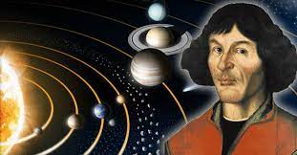
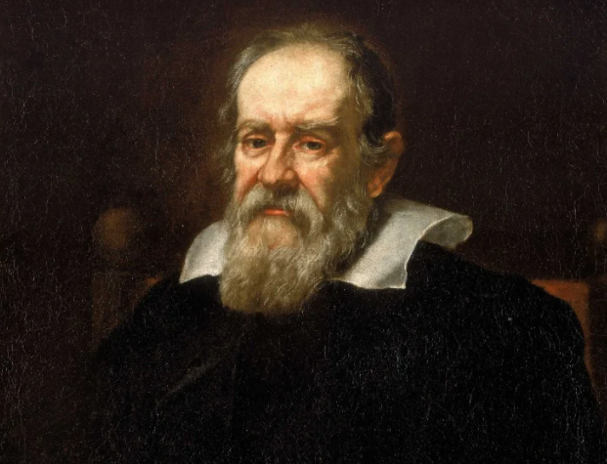
…Tuy nhiên, do phát ngôn trái với những quan điểm phổ biến thời bấy giờ, Ga-li-lê đã bị buộc quỳ trước tòa án La Mã, thề từ bỏ quan điểm của mình và tuyên bố Trái Đất không quay. Nhưng sau đó, ông vẫn tuyên bố: “Dù sao Trái Đất vẫn quay!”. (SGK tr 18)
(Cô-péc-ních, 1473 - 1543)
Nhà bác học Ga-li-lê đã tôn trọng sự thật như thế nào?..............................
…………………………………………
…………………………………………
(Ga-li-lê, 1564 - 1642)

Slide 6
Phiếu học tập số 1 (Thảo luận nhóm 5 phút)
Sự thật là gì? …………………………………………………. Tôn trọng sự thật là gì?.............................................................
Biểu hiện của tôn trọng sự thật
Quan sát tranh, ghi biểu hiện 1. Tranh 1: ………………...... …………………………….... 2. Tranh 2: ………………….. ……………………………… 3. Tranh 3: ………………….. ……………………………… | Kể thêm các biểu hiện khác 4……………………………..5……….……………………. 6……………………………..7……….……………………. 8……………………………...……….…………………….

Slide 7
Gợi ý Phiếu học tập số 1
- Sự thật là những gì có thật trong cuộc sống hiện thực và phản ánh đúng hiện thực cuộc sống. - Tôn trọng sự thật là suy nghĩ, nói và làm theo đúng sự thật, bảo vệ sự thật.
Biểu hiện của tôn trọng sự thật
1. Tranh 1: Hai bạn HS tự giác nhận lỗi. 2. Tranh 2: Bạn nam dũng cảm nói lên sự thật. 3. Tranh 3: Hai bạn nữ dám đứng lên nói sự thật. | Kể thêm các biểu hiện khác - Chấp nhận kết quả của việc nói ra sự thật - Bảo vệ sự thật - Đấu tranh tìm ra sự thật - Lên án những việc làm sai trái.

Slide 8
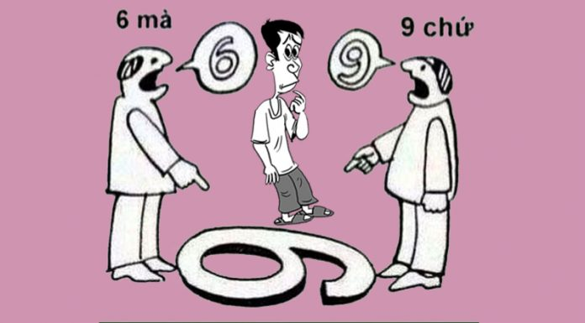
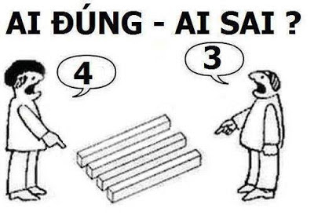
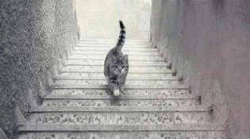
Quan sát và suy ngẫm
Lên?
Xuống?

Slide 9



Học nội dung bài học.­
Hoàn thành nội dung phần vận dụng.
Chuẩn bị nội dung bài sau: ý nghĩa, rèn luyện thái độ tôn trọng sự thật

Slide 10
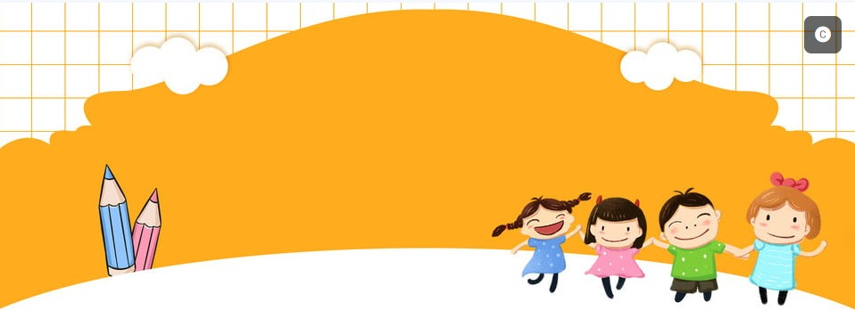
CHÂN THÀNH CẢM ƠN THẦY CÔ VÀ CÁC EM

